Slide 1

اسم المقرر
برامج الحاسب المكتبية
د .مصلح العضايله
جامعة الملك فيصل
عمادة التعلم الإلكتروني والتعليم عن بعد
1

Slide 2
المحاضرة الثالثة
معالج النصوص
Microsoft Word 2007

Slide 3
عناصر المحاضرة
مراجعة - حفظ الملف
طباعة الملف واعدادات الطابعة
التعرف على قائمة (ادراج)
تطبيق المهارات الموجودة في قائمة ادارج

Slide 4
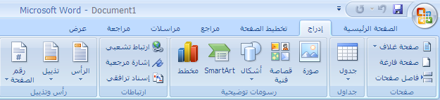
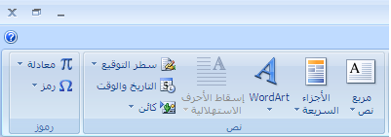
مسطرة إدراج Insert

Slide 5

بحمد الله

